Slide 1

Rabbit-MQ Broker
{{ بسم الله الرحمان الرحيم و الصلاة و السلام على محمد صلى الله عليه و سلم }}
Othman BOUAZZAOUI – Chercheur en IT & Spécialiste Java EE/Angular
Email : oth.bouazzaoui@gmail.com
LinkedIn : linkedin.com/in/othmanbouazzaoui
E-mail : oth.bouazzaoui@gmail.com
Mobile : 0690683880

Slide 2
Sommaire
1 – Présentation de Rabbit-MQ
2 – Message & Binding & Exchanges & Queue
3 – Rabbit-MQ avec Spring boot
4 - Conclusion

Slide 3
C’est quoi Rabbit-MQ ?
RabbitMQ est un logiciel d'agent de messages open source qui implémente le protocole Advanced Message Queuing, mais aussi avec des plugins Streaming Text Oriented Messaging Protocol et Message Queuing Telemetry Transport.
Le serveur RabbitMQ est écrit dans le langage de programmation Erlang.
Aussi c’est un système de clustering pour la haute disponibilité et la scalabilité.
Les vhost(virtuel host) permettent de cloisonner des environnements (mutualiser le serveur, env dev/preprod/prod)
routes
Queue
Publisher
(Ws, Client ..)
Publish
Exchange
Queue
Consume
Consumer
(ms, server .)
Queue
Rabbit-MQ server

Slide 4
Pourquoi RabbitMQ ?
Puisque rabbitmq permettant la gestion des files de messages afin de permettre à différents clients de communiquer très simplement.
Pour que chaque client puisse communiquer avec RabbitMQ, celui-ci s’appuie sur le protocole AMQP(Advanced Message Queuing).
Ce protocole définit précisément la façon dont vont communiquer les différents clients avec RabbitMQ.
AMQP n’étant qu’un protocole et non une implémentation, chaque client est libre d’implémenter le protocole comme il le souhaite, ou de s’appuyer sur une bibliothèque.
Des bibliothèques existent pour énormément de langages de programmation différents (Java, php, Spring amq …), ce qui permet de faire communiquer facilement des applicatifs utilisant des technologies très différentes.

Slide 5
Message
Message : Tout simplement c’est comme une requête HTTP mais là on parle du protocole AMQP, qui contient des attributs ainsi qu’un payload.
Sauf que parmi les attributs du protocol vous pouvez y ajouter des headers depuis votre publisher(client ou un micro-service).
En plus AMQP plus rapide en terme de transfert des données que http (4 fois),
Ainsi AMQP est asynchrone et http synchrone.
Liste des properties du protocol :
content_type, content_encoding, priority, correlation_id, reply_to, expiration, message_id, timestamp, type, user_id, app_id, cluster_id
Les headers seront disponibles dans attributes[headers].
L’attribut routing_key, bien qu’optionnel, n’en est pas moins très utile dans le protocol.

Slide 6
Binding
Les bindings : ce sont les règles que les exchanges utilisent pour déterminer à quelle queue il faut délivrer le message.
Les différentes configurations peuvent utiliser la routing key (direct/topic exchanges) ainsi que les headers(header exchanges) et delayed messages.
Dans le cas des exchanges fanout, les queues n’ont qu’à être bindées pour recevoir le message.

Slide 7
Exchanges
Exchange : ce sont des agents de routage des messages, définis par l'hôte virtuel dans RabbitMQ.
Un échange est responsable du routage des messages vers différentes files d'attente à l'aide d'attributs d'en-tête, de liaisons et de clés de routage.
Une liaison est un "lien" que vous configurez pour lier une file d'attente à un échange.

Slide 8

Exchanges Types
Default exchange : auto bindé avec toutes les queues avec une routing key égale au nom de la queue.
Queue1
Exchange
Amq.default
Queue2
Routing key : queue1
QueueX

Slide 9
L’exchange fanout : il envoie le message à toutes les queues bindées.
Dans l’exemple : exchange1 va distribuer les messages au queue1 et 2 seulement.
Queue1
From exchange1
Queue2
fanout
exchange1
From exchange1
From exchangeX
QueueX

Slide 10
L’exchange direct : n’autorise que le binding utilisant strictement la routing key.
Si la routing_key du message est strictement égale à la routing_key spécifiée dans le binding alors le message sera envoyé à la queue.
binding.routing_key == message.routing_key
Queue1
From exchange1 & routing key :k1
Queue2
direct
exchange1
From exchange1 & routing key :k1
routing key :k1
From exchange1 & routing key :k2
QueueX

Slide 11
L’exchange Topic : délivre le message si routing_key du message matche le pattern défini dans le binding.
Une routing key est composé de plusieurs segments séparés par des .. Il y a également 2 caractères utilisés dans le matching.
* : n’importe quelle valeur de segment
# : n’importe quelle valeur de segment une ou plusieurs fois
Exemple outing key moo.soo.loo :
moo.#.loo => match
moo.# => not match
Queue1
From exchange1 & routing key :mo.*
Queue2
topic
exchange1
From exchange1 & routing key :#
routing key : mo.so
From exchange1 & routing key :k2
QueueX

Slide 12
L’exchange Headers : délivre le message si les headers du binding matchent les headers du message.
L’option x-match dans le binding permet de définir si un seul header ou tous doivent matcher.
x-match = any le message sera délivré si un seul des headers du binding correspond à un header du message.
x-match = all le message sera délivré si tous les headers du binding correspondent aux headers du message.
Queue1
From exchange1 & attrName:k1
headers
exchange1
Queue2
From exchange1 & attrName:k2
Headers: attrName:k1
From exchange1 & attrName:k3
QueueX

Slide 13
L’exchange x-delayed-message : envoie le message avec une planificateur(scheduler).
Par exemple si je veux que le message publier par le Producer consommer après 10 seconde, je dois utiliser ce type d’exchange.
x-delay : pour indiquer le temps qu’il faut attendre pour consommer ce message le Producer doit envoyer cette propriété dans le header qui prend un entier en miliseconde x-delay=10000 (10 seconde)
Réference : https://blog.rabbitmq.com/posts/2015/04/scheduling-messages-with-rabbitmq
x-delayed-message
exchange1
Queue1
Le Consumer va recevoir le message après 10 Secondes
From exchange1
Consume
Headers:
x-delay:1000

Slide 14
Queue
Queue :
Une queue est l’endroit où sont stockés les messages. Il existe des options de configuration afin de modifier leurs comportements.
Voici quelque types :
Durable : (stockée sur disque) la queue survivra au redémarrage du broker. Attention seuls les messages persistants survivront au redémarrage.
Exclusive : sera utilisable sur une seule connexion et sera supprimée à la clôture de celle-ci.
Auto-delete : la queue sera supprimée quand toutes les connections sont fermées (après au moins une connexion).

Slide 15
Rabbit-MQ avec Sping boot
Nous allons créer une application spring boot qui implément cette architecture :
routes
Queue
Publisher
(Ws, Client ..)
Publish
Exchange
Queue
Consume
Consumer
(ms, server .)
Queue
Rabbit-MQ server

Slide 16
Comment j’installe rabbitMQ ?
Il y 2 options soit je le télécharge, je l’installe, comme n’import quel autre logiciel ou j’utilise la version docker.
1 – l’installation manuel :
Ouvrir ce lien et télécharger rabbitMQ :
https://www.rabbitmq.com/install-windows.html#downloads
Puis, vous l’installer de la manière classique
Après vous vous positionnez sur le dossier de l’installation :
C:\Program Files\RabbitMQ Server\rabbitmq_server-xxx\sbin
Vérifier si vous avez le même chemin ☺
Exécuter ces 2 commandes(en tant qu’admin)
- rabbitmq-plugins enable rabbitmq_management --offline
- rabbitmq-server.bat start
La première pour accéder depuis votre navigateur et l’autre pour démarrer rabbit-srv
Alors vous pouvez maintenant accéder à rabbit-mq server sur l’adresse :
http://localhost:15672/

Slide 17
2 – l’installation avec l’image docker ou docker compose et autres :
Cette page github vous expliquez comment le faire avec le projet Spring boot
https://github.com/othman-bouazzaoui/rabbitmq
Vous restez sur la branche master, pour avoir le même code, sinon il y a des évolutions sur les autres branches .

Slide 18
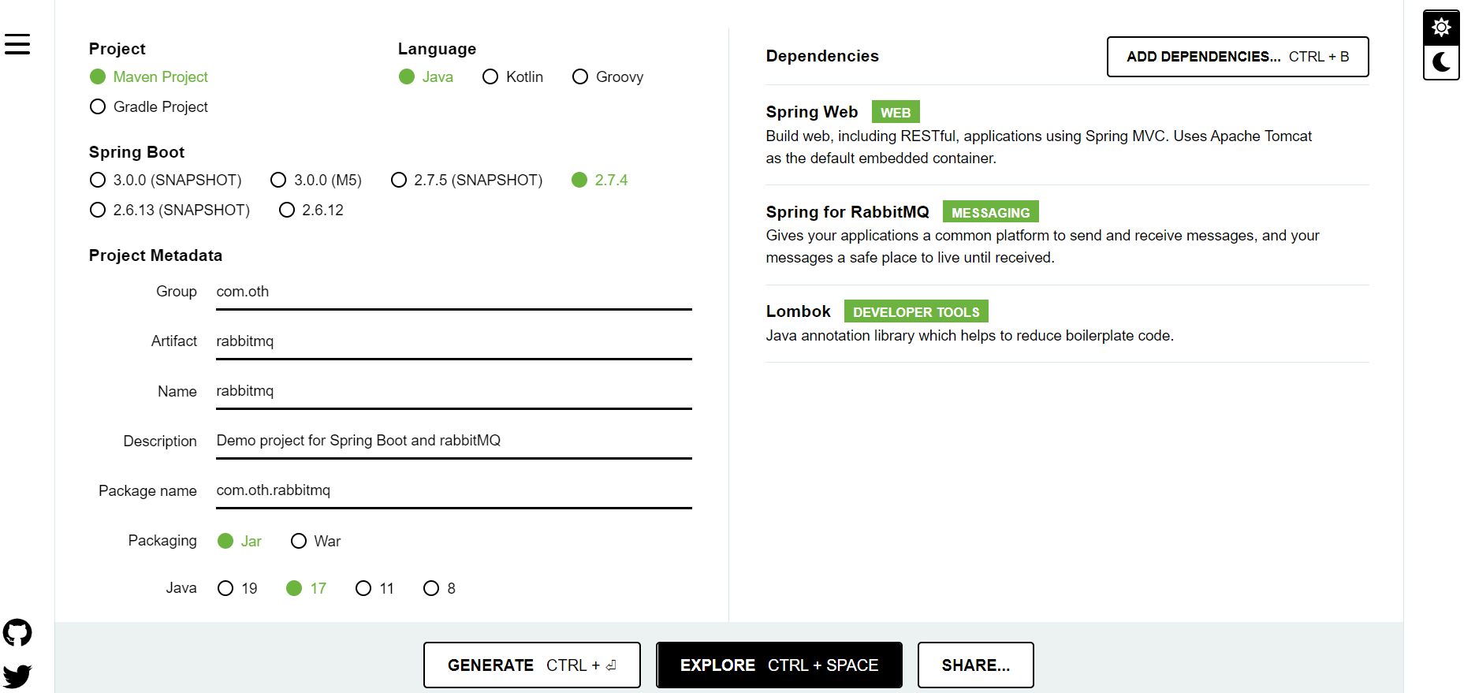
La création d’un projet Maven avec Spring boot
Vous pouvez utiliser STS avec éclipse.
Ou avec intelliJ Idea
Oui avec https://start.spring.io/
Puis, cliquer sur GENERATE et ouvrir le projet sur un IDE comme intelliJ ou Eclipse

Slide 19
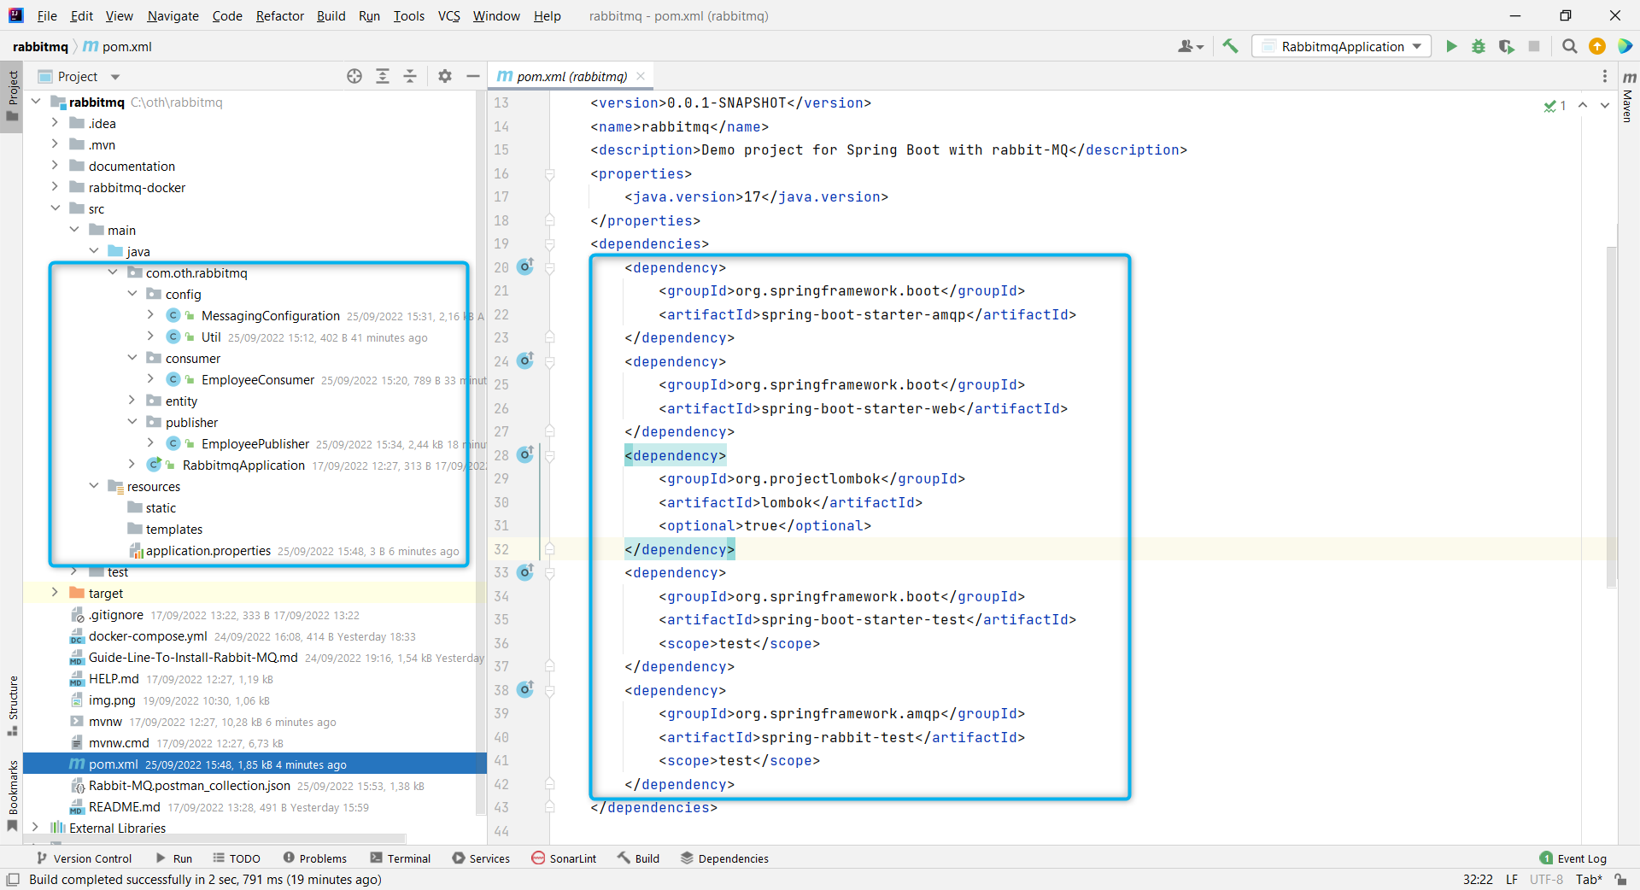
La structure de notre projet :

Slide 20
Pour les dépendances, ici j’ai gardé aussi celles pour effectuer des test, mais vous pouvez utilisez que ces 3 :
<dependency> <groupId>org.springframework.boot</groupId> <artifactId>spring-boot-starter-amqp</artifactId> </dependency> <dependency> <groupId>org.springframework.boot</groupId> <artifactId>spring-boot-starter-web</artifactId> </dependency> <dependency> <groupId>org.projectlombok</groupId> <artifactId>lombok</artifactId> <optional>true</optional> </dependency>

Slide 21
Créer une classe Util dans le package : com.oth.rabbitmq.config Util
package com.oth.rabbitmq.config; import java.util.Arrays; import java.util.List; public class Util { public static final List<String> QUEUES = Arrays.asList("QUEUE1", "QUEUE2","QUEUE3", "QUEUE4", "QUEUE5"); public static final List<String> EXCHANEGES = Arrays.asList("TOPIC","DELAYED_MESSAGE"); public static final List<String> ROUTING_KEYS = Arrays.asList("key1", "key2"); }

Slide 22
Créer une classe de configuration dans le package : com.oth.rabbitmq.config MessagingConfiguration
Part 1
Part 2
package com.oth.rabbitmq.config; import org.springframework.amqp.core.*; import org.springframework.amqp.rabbit.connection.ConnectionFactory; import org.springframework.amqp.rabbit.core.RabbitTemplate; import org.springframework.amqp.support.converter.Jackson2JsonMessageConverter; import org.springframework.amqp.support.converter.MessageConverter; import org.springframework.context.annotation.Bean; import org.springframework.context.annotation.Configuration; import java.util.HashMap; import java.util.Map; @Configuration public class MessagingConfiguration { // QUEUES @Bean public Queue queue1(){ return new Queue(Util.QUEUES.get(0)); } @Bean public Queue queue2(){ return new Queue(Util.QUEUES.get(1)); } // -- topic exchange exemple @Bean public TopicExchange topicExchange(){ return new TopicExchange(Util.EXCHANEGES.get(0)); } // -- delayed message exchange @Bean CustomExchange delayedExchange(){ Map<String, Object> args = new HashMap<>(); args.put("x-delayed-type", "direct"); return new CustomExchange(Util.EXCHANEGES.get(1), "x-delayed-message",true, false,args); }
//Binding 2 : between queue1 and x-delayed-message @Bean public Binding bindingQueue2AndDelayedMessageExchange(){ return BindingBuilder.bind(queue2()).to(delayedExchange()).with(Util.ROUTING_KEYS.get(1)).noargs(); } @Bean public MessageConverter messageConverter(){ return new Jackson2JsonMessageConverter(); } @Bean public AmqpTemplate template(ConnectionFactory connectionFactory){ final RabbitTemplate rabbitTemplate = new RabbitTemplate(connectionFactory); rabbitTemplate.setMessageConverter(messageConverter()); return rabbitTemplate; } }

Slide 23
Créer 2 classes des entités dans le package : com.oth.rabbitmq.entity Employee et EmployeeStatus
Employee
EmployeeStatus
package com.oth.rabbitmq.entity; import lombok.AllArgsConstructor; import lombok.Data; import lombok.NoArgsConstructor; import lombok.ToString; import java.math.BigDecimal; @Data @AllArgsConstructor @NoArgsConstructor @ToString public class Employee { private String id; private String firstName; private String lastName; private BigDecimal salary; }
package com.oth.rabbitmq.entity; import lombok.AllArgsConstructor; import lombok.Data; import lombok.NoArgsConstructor; import lombok.ToString; @Data @AllArgsConstructor @NoArgsConstructor @ToString public class EmployeeStatus { private Employee employee; private String status; private String message; }

Slide 24
Créer une classe du publisher (Producer) dans le package : com.oth.rabbitmq.publisher EmployeePublisher
Part 1
Part 2
package com.oth.rabbitmq.publisher; import com.oth.rabbitmq.config.Util; import com.oth.rabbitmq.entity.Employee; import com.oth.rabbitmq.entity.EmployeeStatus; import org.springframework.amqp.AmqpException; import org.springframework.amqp.core.Message; import org.springframework.amqp.core.MessagePostProcessor; import org.springframework.amqp.rabbit.core.RabbitTemplate; import org.springframework.beans.factory.annotation.Autowired; import org.springframework.web.bind.annotation.PostMapping; import org.springframework.web.bind.annotation.RequestBody; import org.springframework.web.bind.annotation.RequestMapping; import org.springframework.web.bind.annotation.RestController; import java.util.UUID; @RestController @RequestMapping("employee") public class EmployeePublisher { @Autowired private RabbitTemplate rabbitTemplate; @PostMapping("publish") public String publishEmployeeTopicExchange(@RequestBody Employee employee){ employee.setId(UUID.randomUUID().toString()); EmployeeStatus employeeStatus = new EmployeeStatus(employee, "STARTED", "start process"); //transfert the employee to service layer ... employeeStatus.setStatus("PROGRESS"); employeeStatus.setMessage("process placed successfully"); rabbitTemplate.convertAndSend(Util.EXCHANEGES.get(0), Util.ROUTING_KEYS.get(0), employeeStatus); return "success with topicExchange!!!"; }
@PostMapping("publish2") public String publishEmployeeDelayedMessage(@RequestBody Employee employee){ employee.setId(UUID.randomUUID().toString()); EmployeeStatus employeeStatus = new EmployeeStatus(employee, "STARTED", "start process"); //transfert the employee to service layer ... employeeStatus.setStatus("PROGRESS"); employeeStatus.setMessage("process placed successfully"); rabbitTemplate.convertAndSend(Util.EXCHANEGES.get(1), Util.ROUTING_KEYS.get(1), employeeStatus, new MessagePostProcessor() { @Override public Message postProcessMessage(Message message) throws AmqpException { System.out.println(message.getMessageProperties()); message.getMessageProperties().setHeader("x-delay", 10000); return message; }; }); return "success with DelayedMessageExchange!!!"; } }

Slide 25
Créer une classe du Consumer dans le package : com.oth.rabbitmq.consumer EmployeeConsumer
EmployeeConsumer
package com.oth.rabbitmq.consumer; import com.oth.rabbitmq.entity.EmployeeStatus; import org.springframework.amqp.rabbit.annotation.RabbitListener; import org.springframework.stereotype.Component; @Component public class EmployeeConsumer { @RabbitListener(queues = "QUEUE1") public void consumerMessageFromQueueWithTopicExchange(EmployeeStatus employeeStatus){ System.out.println("Message received from queue1 With TopicExchange : " + employeeStatus); } @RabbitListener(queues = "QUEUE2") public void consumerMessageFromQueueWithDelayedMessageExchange(EmployeeStatus employeeStatus){ System.out.println("Message received from queue2 With DelayedMessageExchange : " + employeeStatus); } }
Maintenant, vous pouvez tester les 2 en démarrant notre projet :
1 - http://localhost:8080/employee/publish cela va permet de tester exchange de type topic.
2 - http://localhost:8080/employee/publish2 cela va permet de tester exchange de type x-delayed-message.

Slide 26
Conclusion :
RabbitMQ est très utile si vous travaillez dans une architecture distribuée (micro-service), cela vous aidera à activera la communication asynchrone.
J’ai mis ce projet à votre disposition sur github si souhaitez le cloner :
https://github.com/othman-bouazzaoui/rabbitmq
Bon courage ☺
و لا تنسونا من صالح الدعاء
☺ وفقكم الله
good luck ☺
Othman BOUAZZAOUI – Chercheur en IT & Spécialiste Java EE/Angular
Email : oth.bouazzaoui@gmail.com
LinkedIn : linkedin.com/in/othmanbouazzaoui
E-mail : oth.bouazzaoui@gmail.com
Mobile : 0690683880

